Slide 1
Evaluierung von temporalen Graphdatenbanken am Beispiel von Neo4j
Kolloquium von Ove Folger

Slide 2
Gliederung
Aktuelle Datenmodelle
Graphdatenbank Neo4j
Cypher
Versuchsaufbau
Ergebnisse
Zukünftige Arbeit
Fazit zu Neo4j

Slide 3
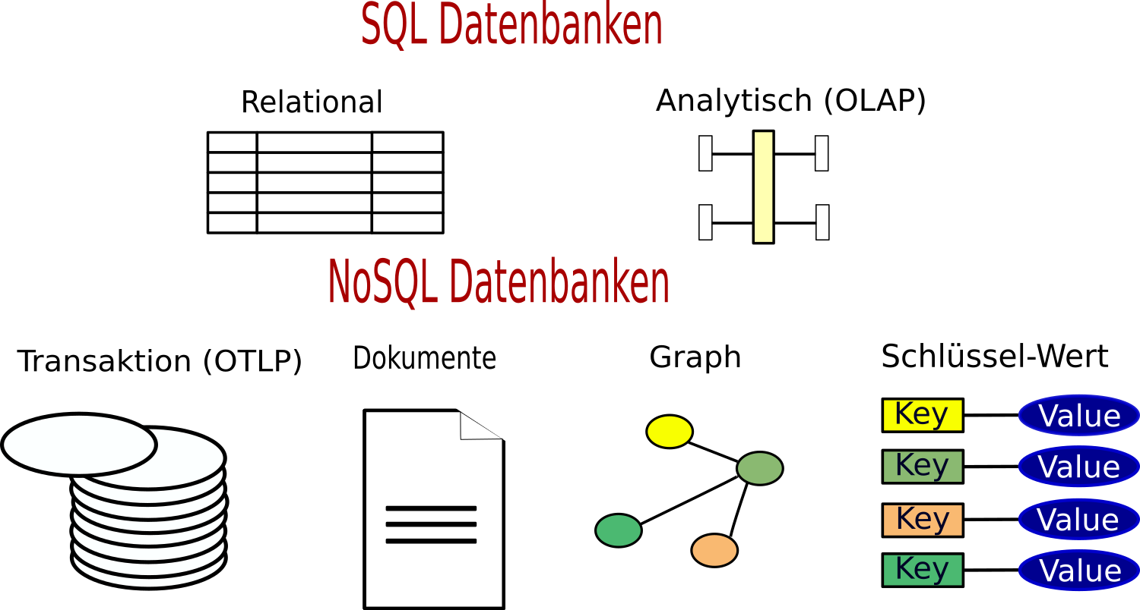
Aktuelle Datenmodelle

Slide 4
Graphdatenbank Neo4j
Veröffentlicht 2010
Modellierung und Traversierung von Netzwerken aus Daten
Kostenlos in der Community Version
ACID konform und (C)AP-Datenbank
In Cypher und Java programmierbar

Slide 5
Cypher
() – Entität
[] – Relation
{} – Bedingung
Return – Rückgabe
Match – Angabe eines Musters
Beispiel:
MATCH (X:Person{Name : ‘Peter’})-[:Freund]->(Y:Person)
RETURN COUNT(DISTINCT(Y))

Slide 6
Versuchsaufbau – Aufbau des Graphen
50.004 Knoten und 250.100.000 Kanten
4 Knoten des Typen Aktion
50.000 Knoten des Typen Person
50.000 RELATIONSHIP1 und RELATIONSHIP2
125.000.000 RELATIONSHIP3 und RELATIONSHIP4

Slide 7
Grundanfrage 1.3
Syntaktisch :
MATCH (X:Person{name: 'Person1'})-[:Relationship3]->(n1)
WITH COLLECT(n1) as n
MATCH (Y:Person{name: 'Person2'})-[:Relationship3]->(n1)
WHERE n1 in n
RETURN COUNT(DISTINCT(n1))
Semantisch :
Finde die gemeinsamen Nachbarn von Person1 und Person2
Alternative:
MATCH (X:Person{name: 'Person1'})-[:Relationship3]->(n1) <-[:Relationship3]-(Y:Person{name: 'Person2’})
RETURN COUNT(DISTINCT(n1))

Slide 8
Normierte Verteilung der Grundanfrage 1.3
Anfrage | Cypher | Alternative | Java
Zeit | 13,36 ms | 8,66 ms | 3,2 ms

Slide 9
OrientDB und Neo4j mit Cypher

Slide 10
Grundanfragen 2.1.1-2.1.2
Grundanfrage 2.1.1:
MATCH (p:Person{name:'Person1'})-[:RELATIONSHIP3*2]->(p1:Person)RETURN COUNT(DISTINCT(p1))
Grundanfrage 2.1.2:
MATCH (p:Person{name:'Person1'})-[:RELATIONSHIP3*3]->(p1:Person) RETURN COUNT(DISTINCT(p1))
Anfrage | Grundanfrage 2.1.1 | Grundanfrage 2.1.2
Cypher | 3501 ms | 234312 ms | 66,88
OrientDB | 72092 ms | 110064 ms | 1,53
 | 20,59 | 0,47 | Anstiegsfaktor

Slide 11
Zukünftige Arbeit
Vergleich mit reiner Graphdatenbank
Graphalgorithmen vergleichen
Verteilung des Systems betrachten
Relationale Datenbanken betrachten

Slide 12
Fazit zu Neo4j
Verglichen mit OrientDB:
205 mal schneller mit Javaund 1,9 mal schneller mit Cypher
2,4-facher Speicherbedarf als OrientDB
Einfach Bedienung durch Cypher
Flexibler Gebrauch durch Java
Unterstützung der temporalen Eigenschaften

